Slide 1








CADA DETALLE CUENTA
Pps Mari Tere

Slide 2
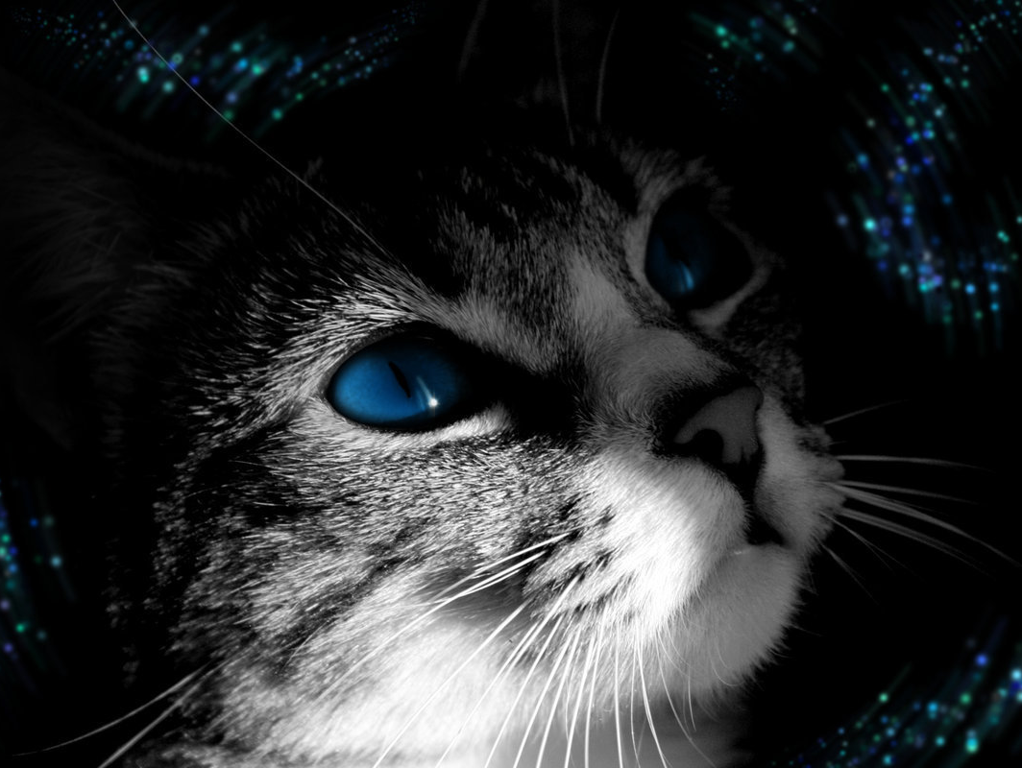
Pps Mari Tere

Slide 3


Pps Mari Tere

Slide 4
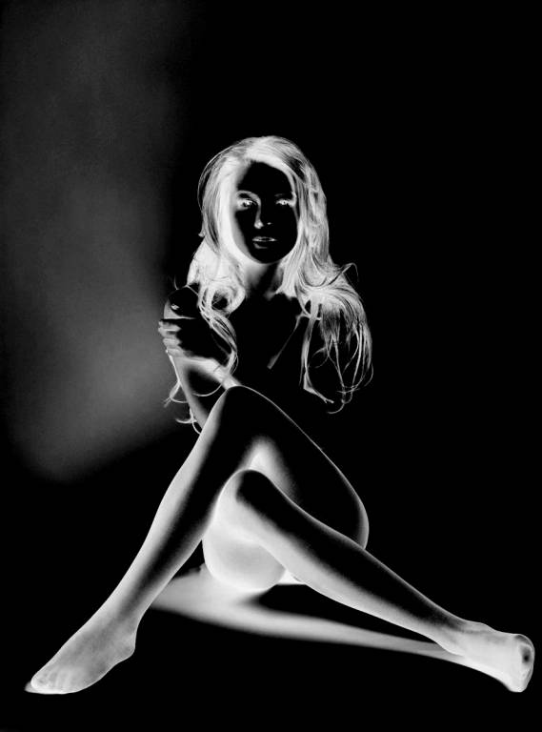
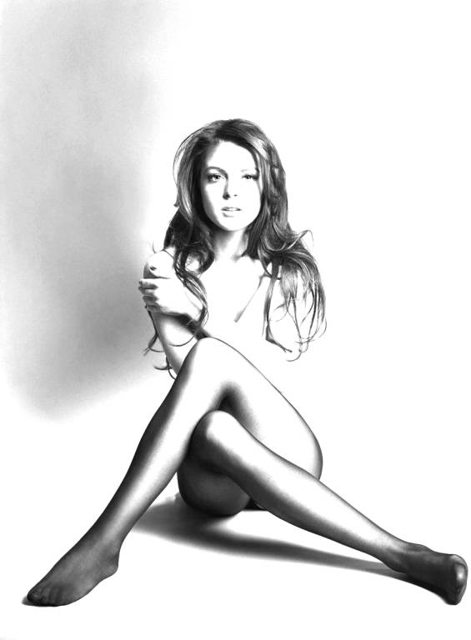
Pps Mari Tere

Slide 5
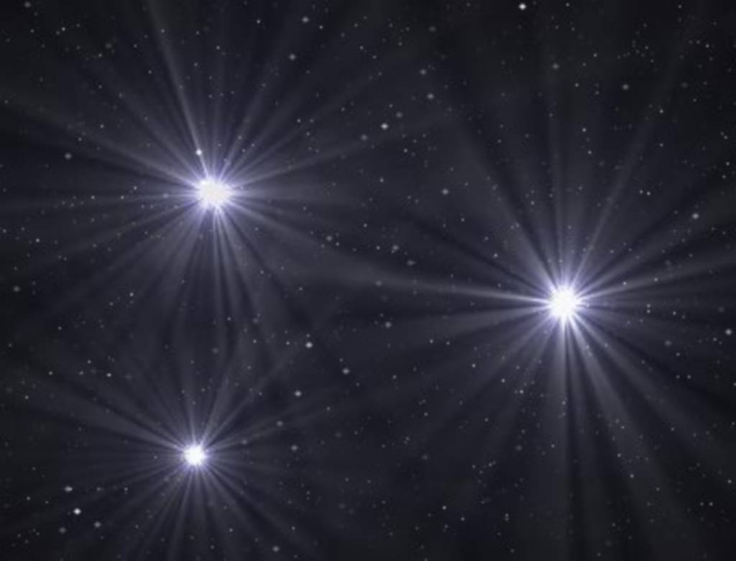

Pps Mari Tere

Slide 6
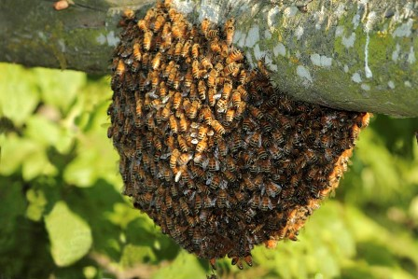
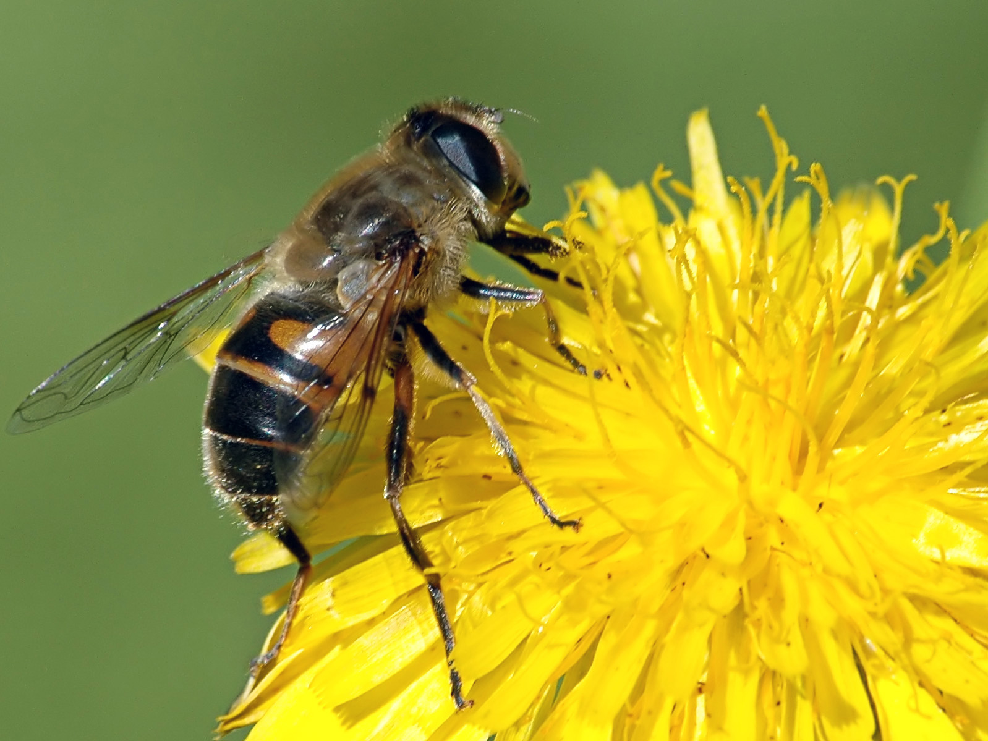

Pps Mari Tere
Si cuidas una abeja,
habrá más miel en el panal.

Slide 7
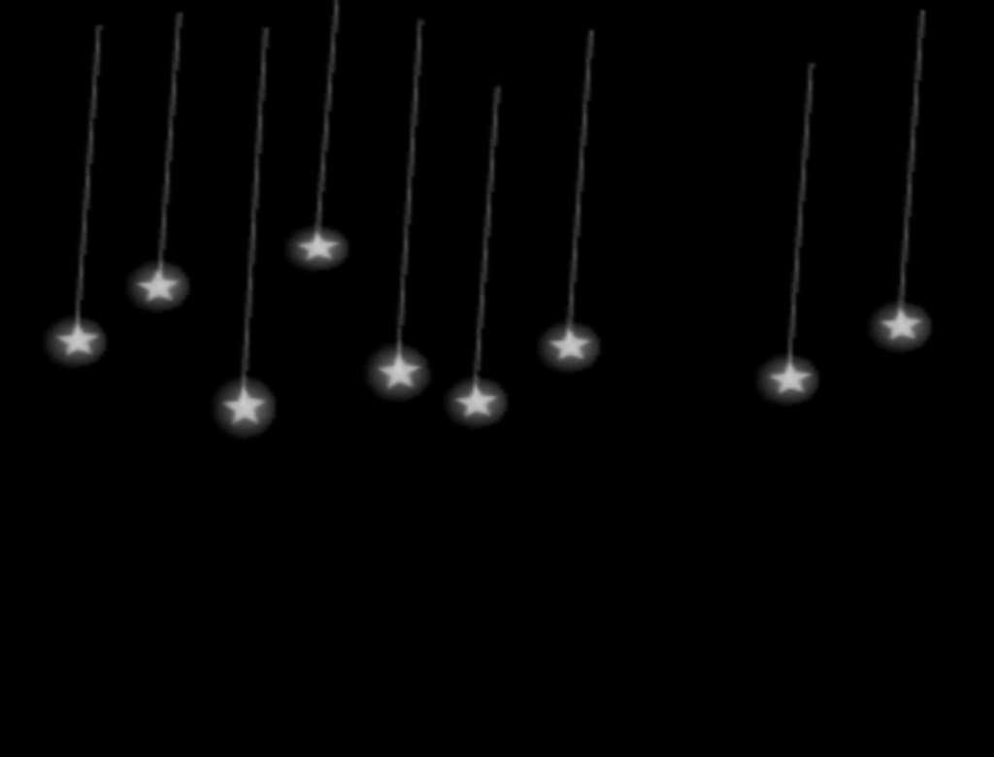

Pps Mari Tere

Slide 8
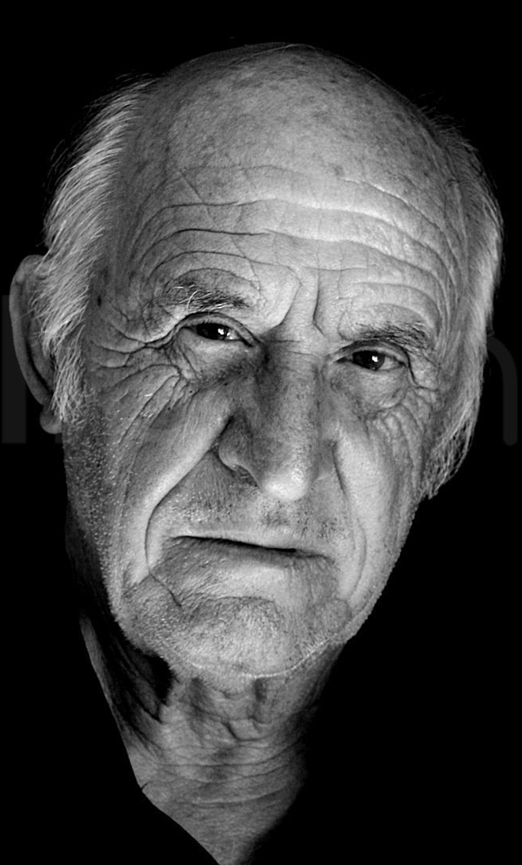

Pps Mari Tere
Si evitas una injusticia,
habrá más justicia en el mundo.

Slide 9
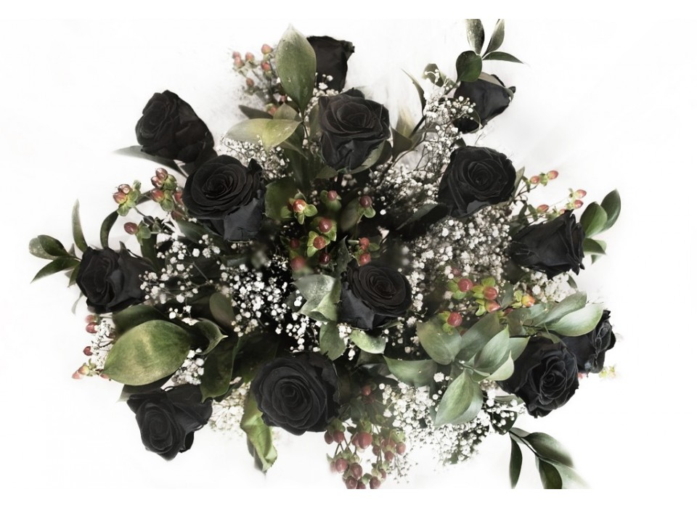
Si cultivas un rosal,
habrá más rosas en el jardín.
Pps Mari Tere

Slide 10

Si cultivas un rosal,
habrá más rosas en el jardín.
Pps Mari Tere

Slide 11
Pps Mari Tere

Slide 12
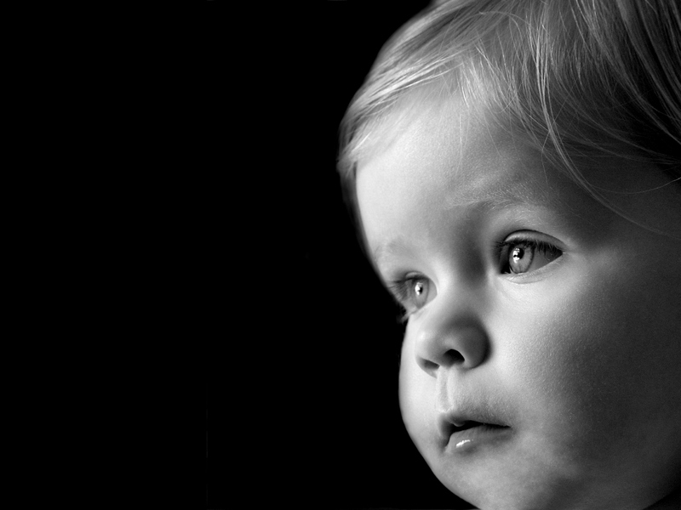
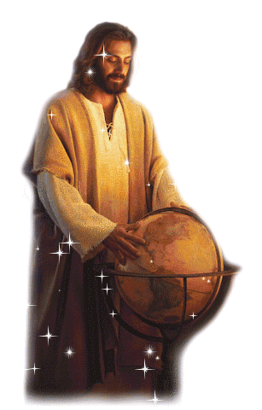
Si amas,
Dios estará más
presente en el mundo.
Pps Mari Tere

Slide 13
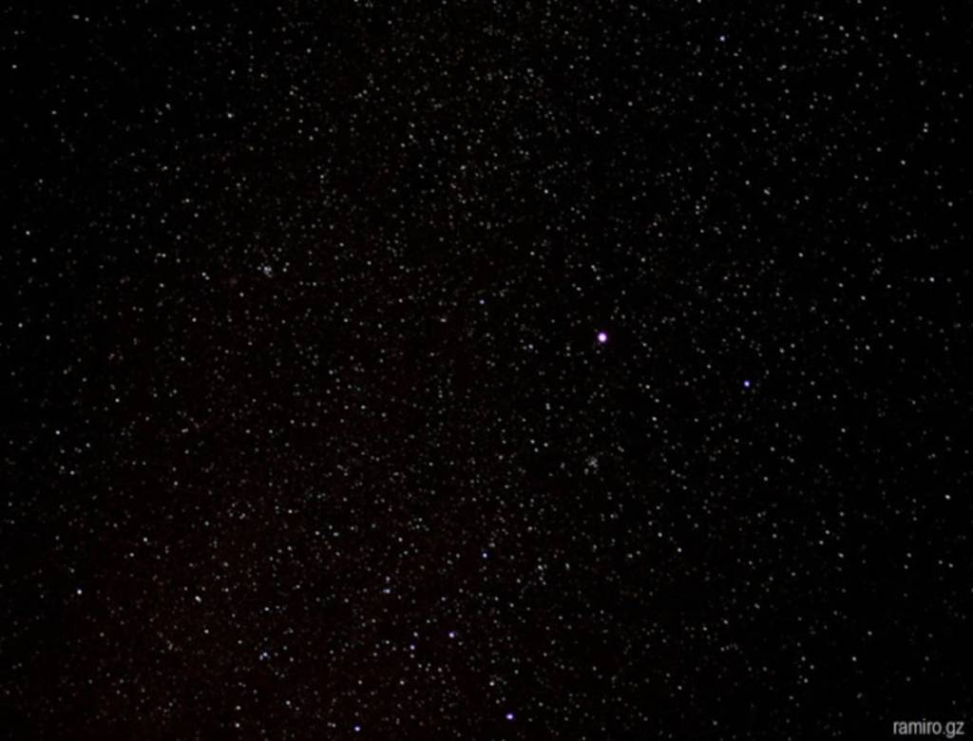

Pps Mari Tere

Slide 14


Pps Mari Tere
Si siembras un grano de trigo,
habrá más pan sobre la tierra.

Slide 15

Pps Mari Tere

Slide 16
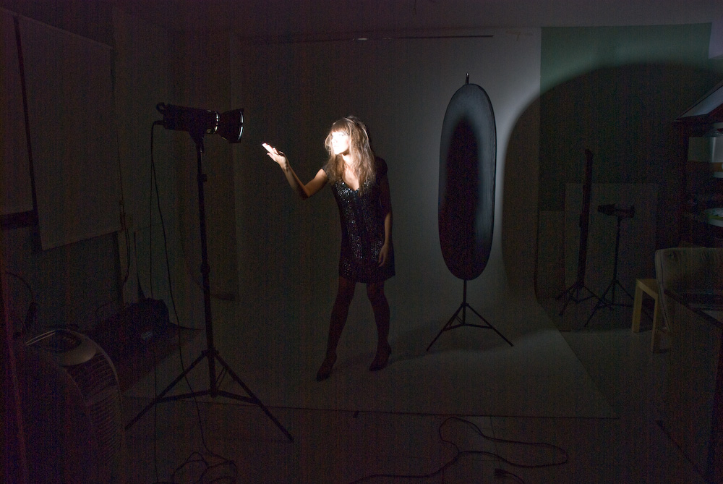

Si enciendes una vela,
habrá más luz en la noche.
Pps Mari Tere

Slide 17
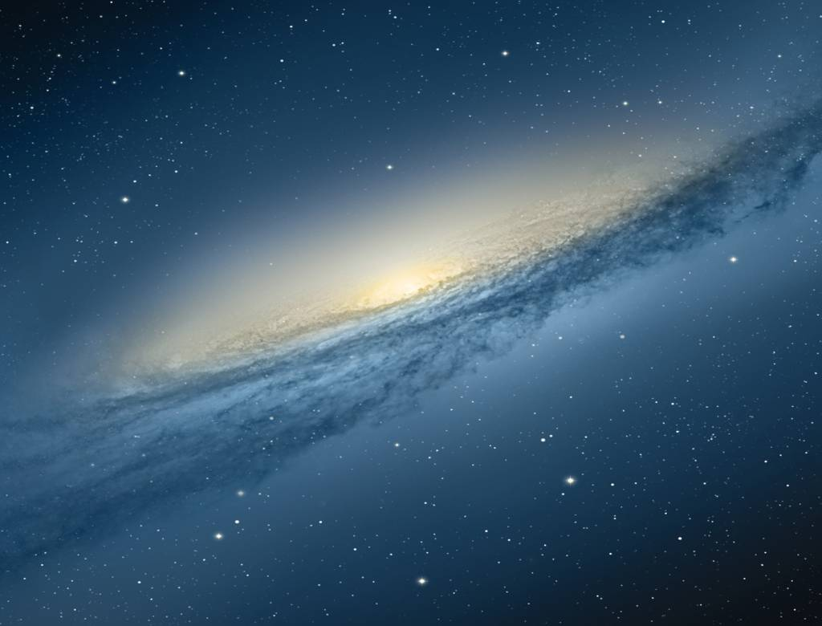

Pps Mari Tere

Slide 18

Pps Mari Tere
Si vives en la verdad,
habrá menos mentira en el mundo.

Slide 19

Pps Mari Tere

Slide 20
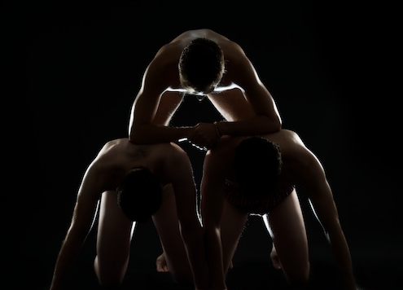
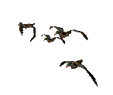
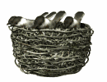
Pps Mari Tere
Si cuidas un nido de golondrinas,
habrá más golondrinas en primavera.

Slide 21

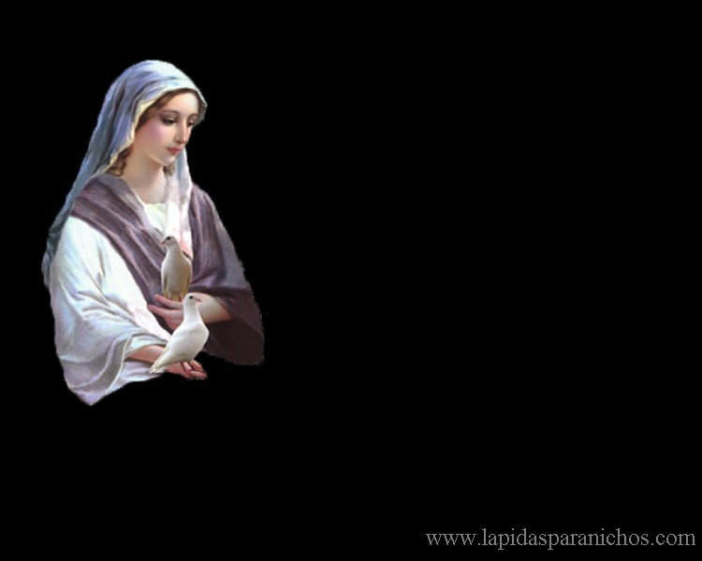


Pps Mari Tere

Slide 22
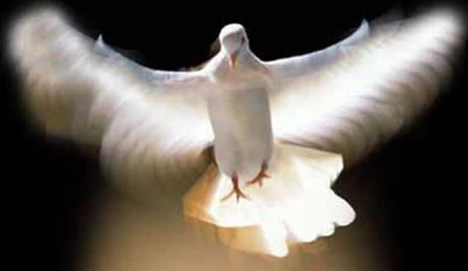
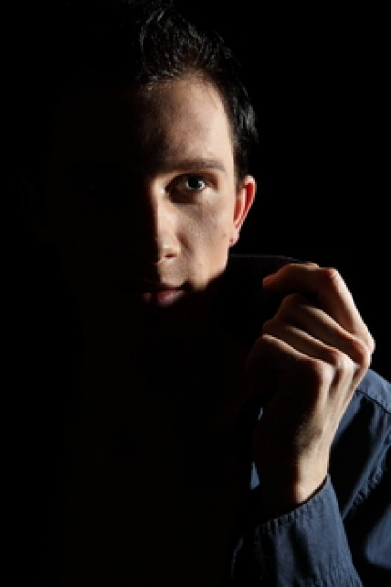
Si vives en libertad,
habrá más libertad en el mundo.
Pps Mari Tere

Slide 23
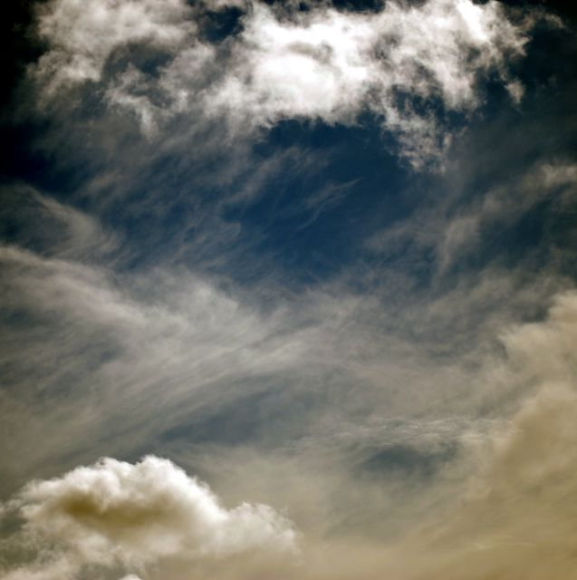
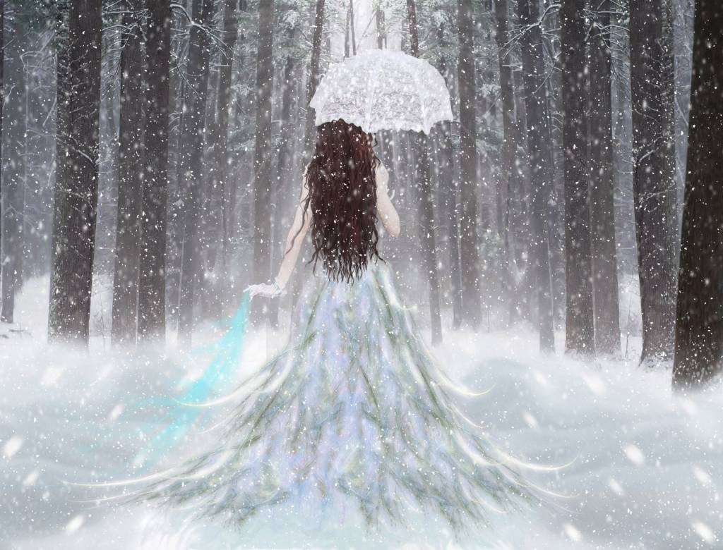
Pps Mari Tere

Slide 24
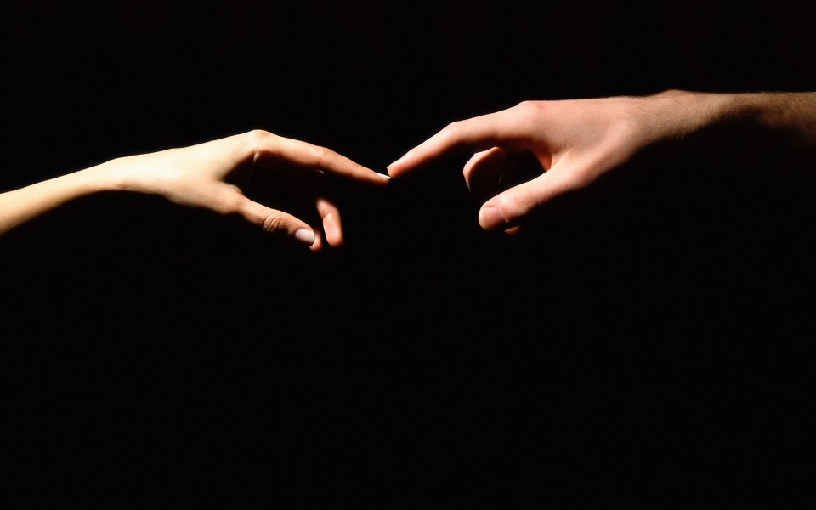
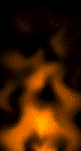
Si enciendes un fuego,
habrá menos frío en el invierno.
Pps Mari Tere

Slide 25
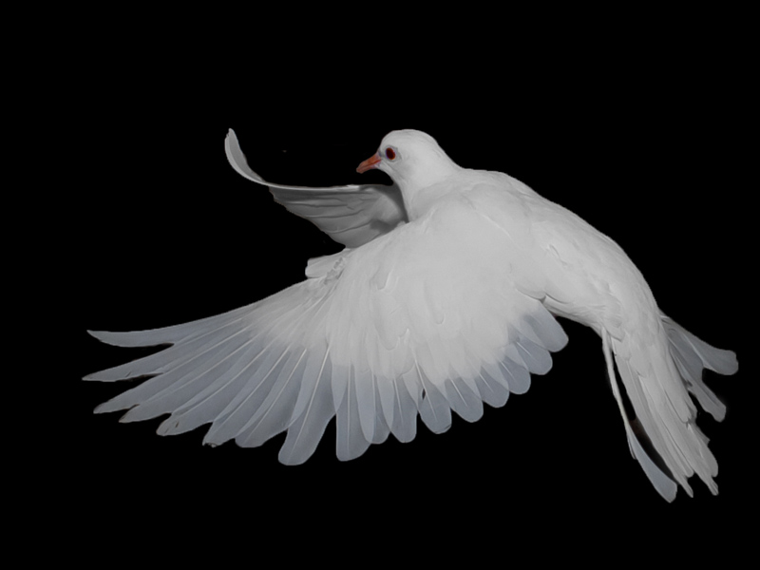
Pps Mari Tere

Slide 26
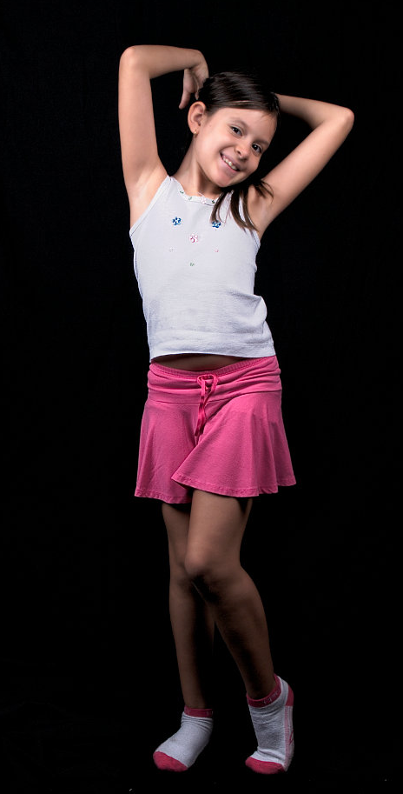
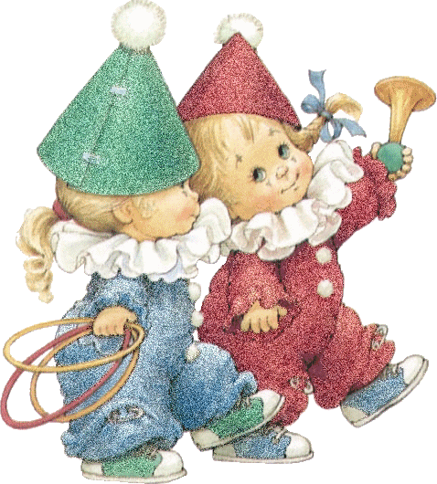

Si irradias tu alegría,
habrá menos tristezas en el mundo.
Pps Mari Tere

Slide 27


Pps Mari Tere

Slide 28
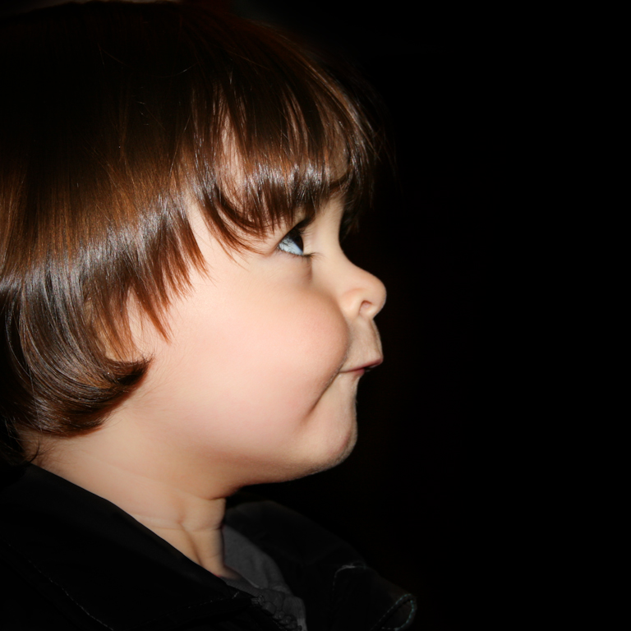
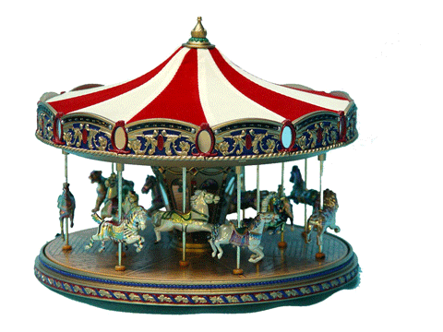
Si esperas cambiar tú cuando haya cambiado el mundo,
morirás sin haber vivido;
Pps Mari Tere

Slide 29
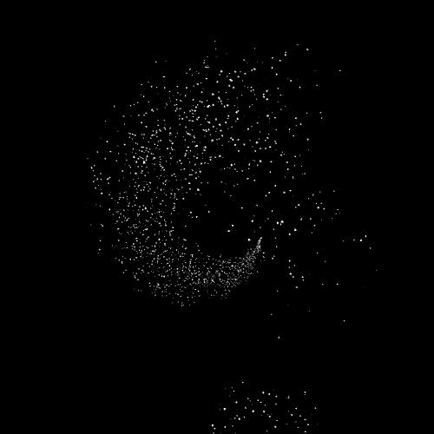
Pps Mari Tere

Slide 30
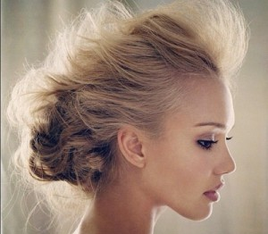

Pps Mari Tere
Si comienzas
cambiando tú,
ya estás cambiando
el mundo...
René Trossero

Slide 31

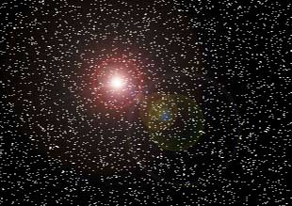
Pps Mari Tere

Slide 32
Estas a un paso....
de vivir en positivo cuando:
Pps Mari Tere

Slide 33


Pps Mari Tere

Slide 34
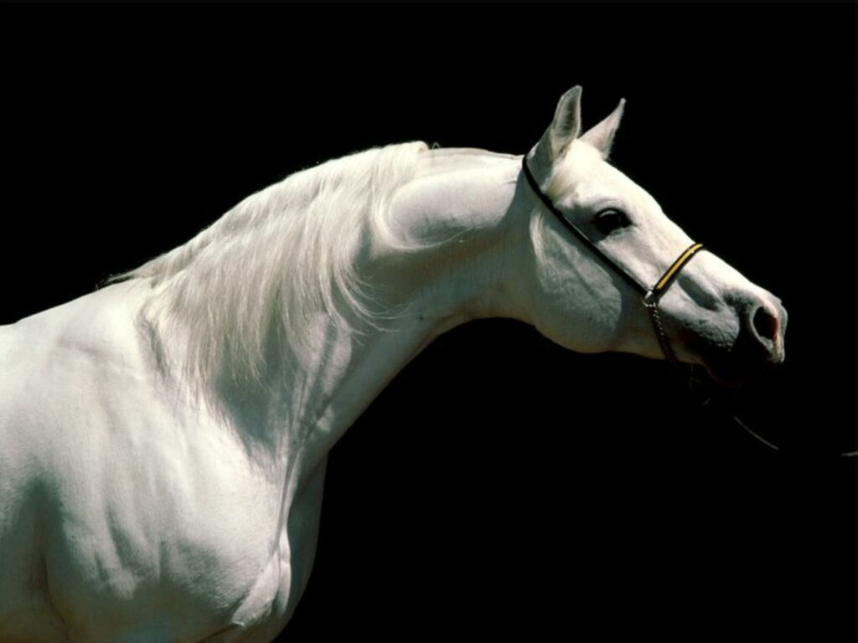
casi disfrutas,
Pps Mari Tere

Slide 35

Pps Mari Tere

Slide 36
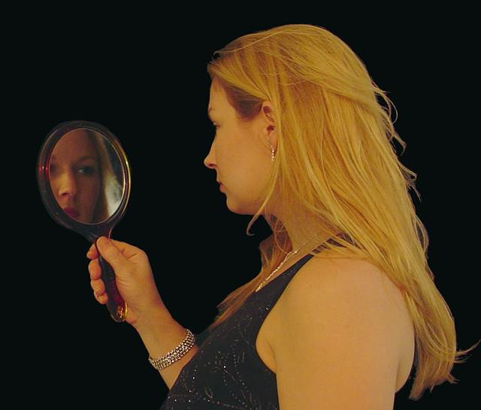

Pps Mari Tere
casi aceptas,

Slide 37

Pps Mari Tere

Slide 38
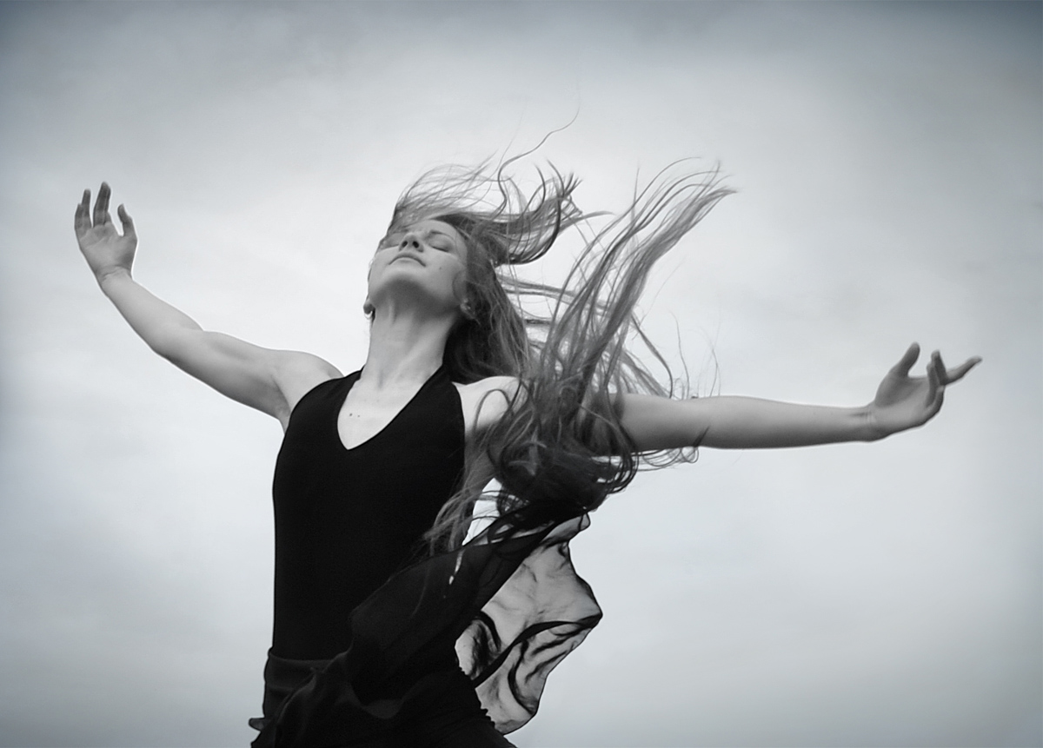
casi confías,
Pps Mari Tere

Slide 39


Pps Mari Tere

Slide 40
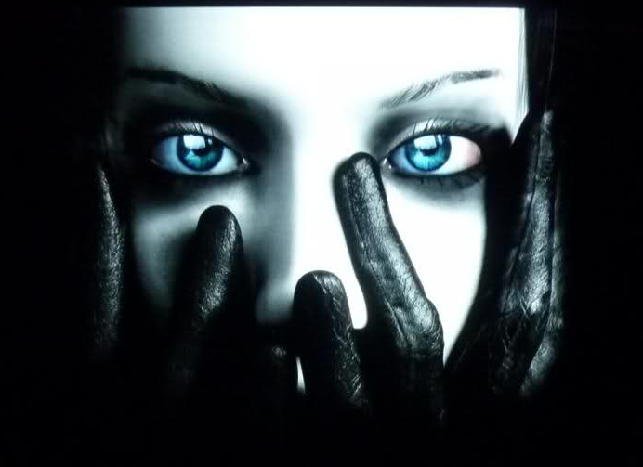
Pps Mari Tere
casi perdonas;

Slide 41
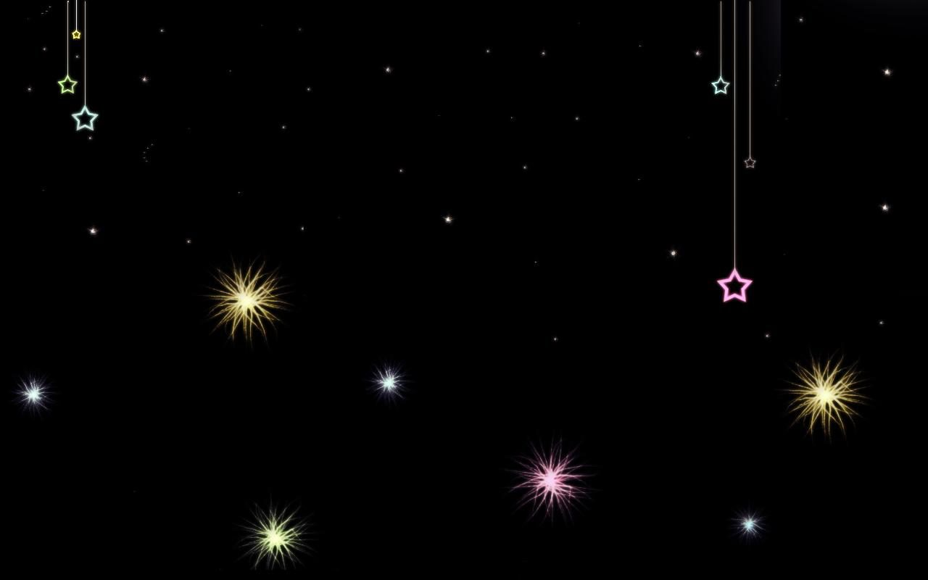

Pps Mari Tere

Slide 42
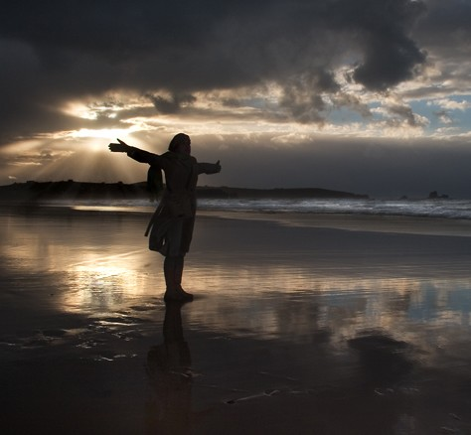
casi agradeces,
Pps Mari Tere

Slide 43

Pps Mari Tere

Slide 44
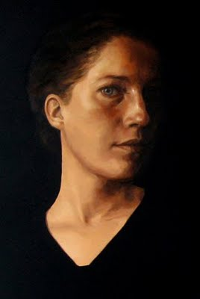
casi respetas,
Pps Mari Tere

Slide 45

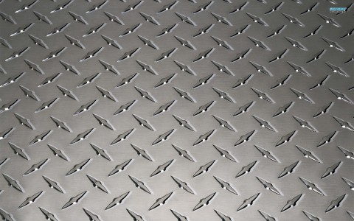
Pps Mari Tere

Slide 46
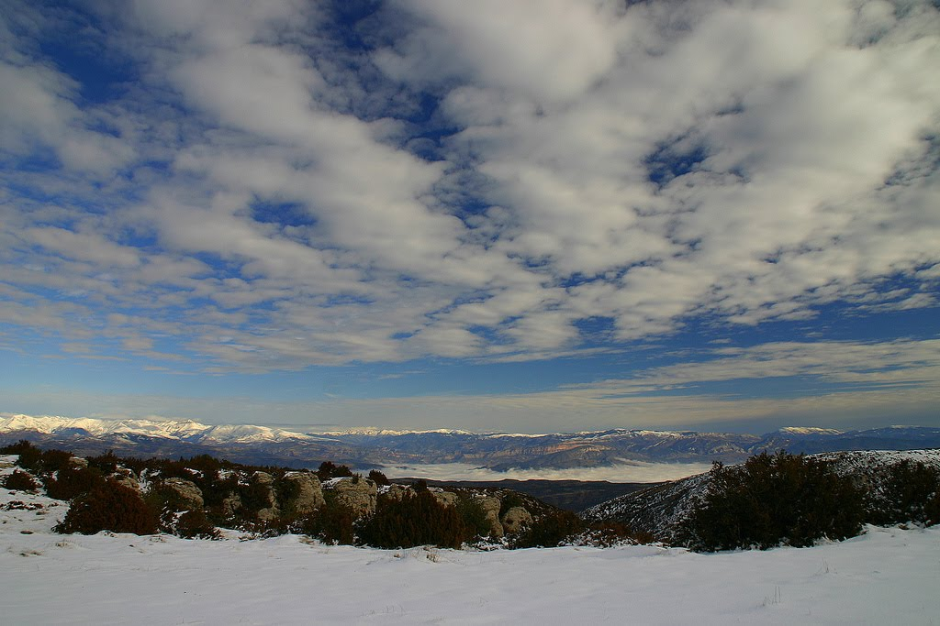

casi valoras,
Pps Mari Tere

Slide 47


Pps Mari Tere

Slide 48
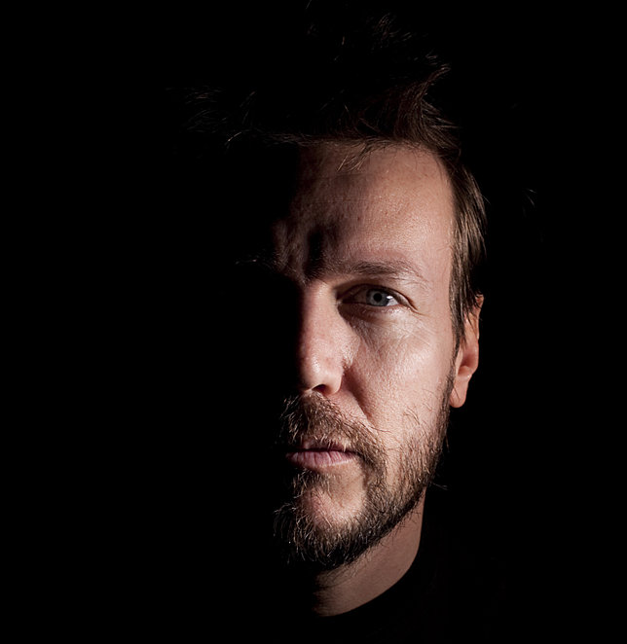
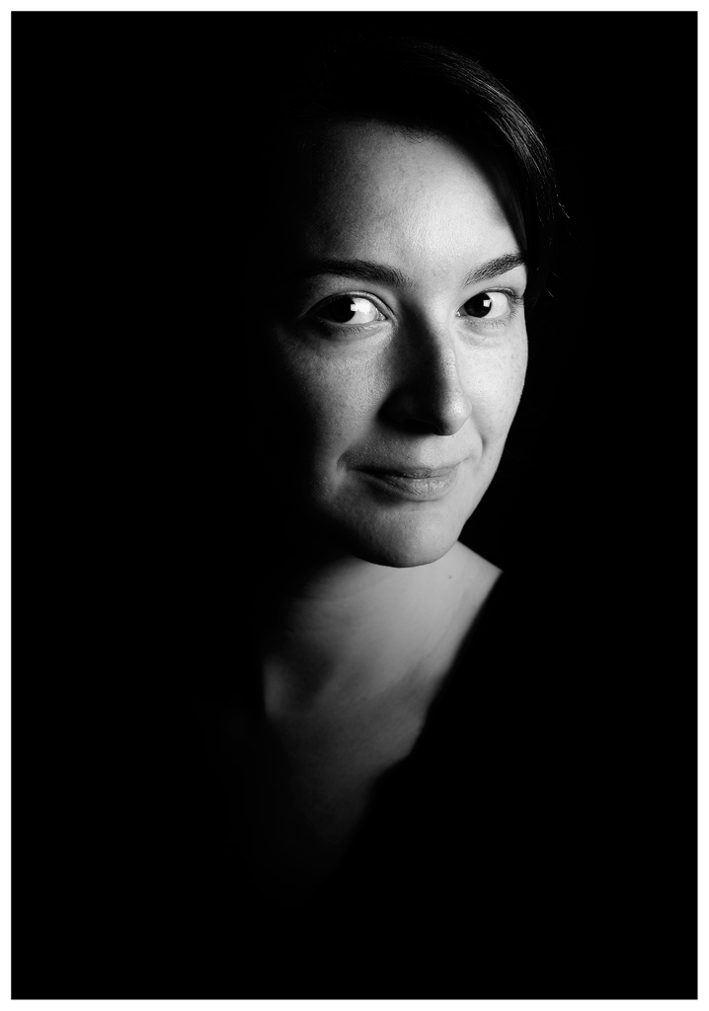
casi compartes;
Pps Mari Tere

Slide 49

Pps Mari Tere

Slide 50
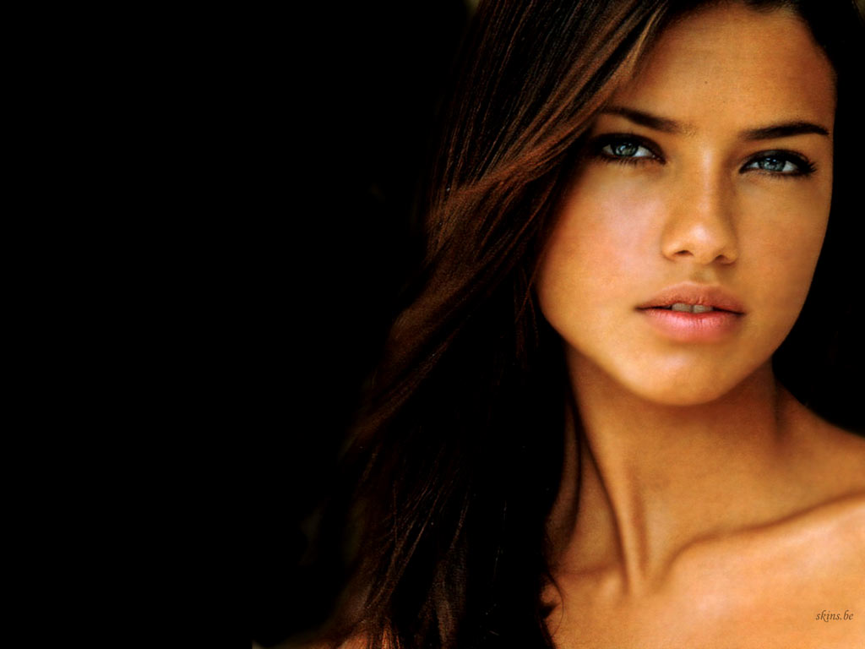
casi consuelas,
Pps Mari Tere

Slide 51

Pps Mari Tere

Slide 52

Pps Mari Tere
casi acompañas,

Slide 53


Pps Mari Tere

Slide 54
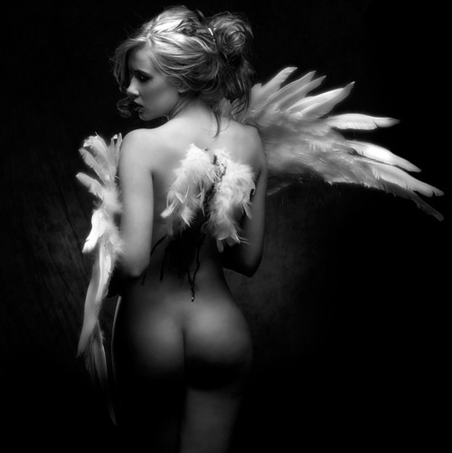
casi acaricias,
Pps Mari Tere

Slide 55
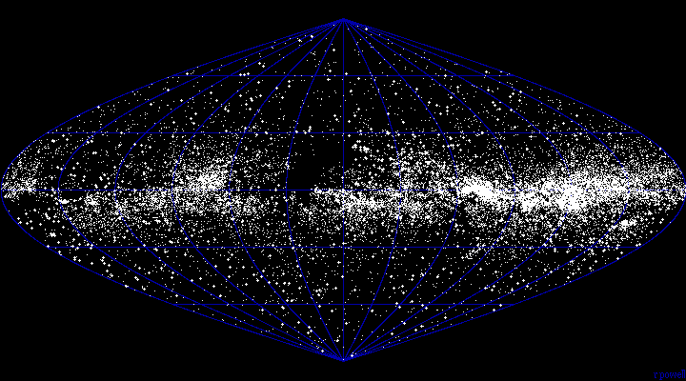
Pps Mari Tere

Slide 56
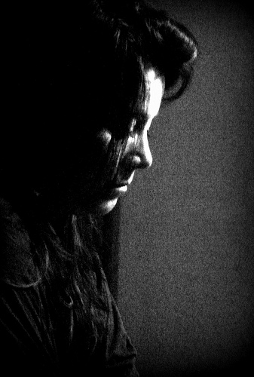
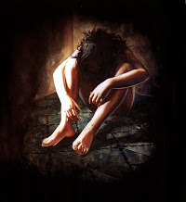
casi amas;
Pps Mari Tere

Slide 57



Pps Mari Tere

Slide 58
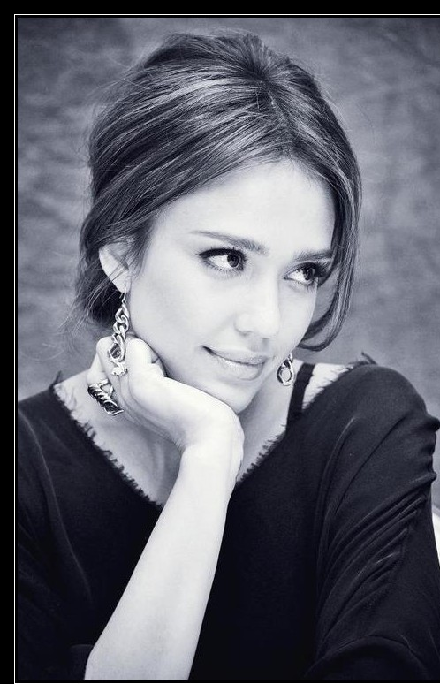
casi sonríes,
Pps Mari Tere

Slide 59

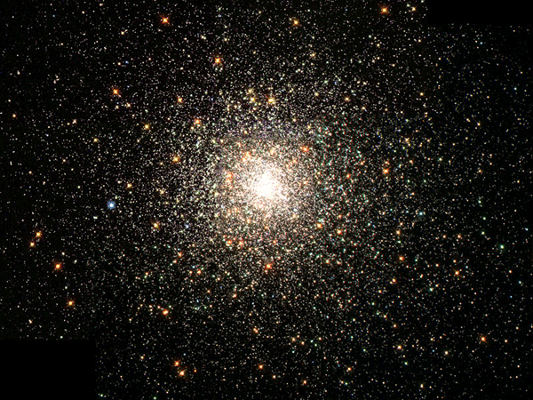
Pps Mari Tere

Slide 60

casi ayudas,
Pps Mari Tere

Slide 61


Pps Mari Tere

Slide 62

casi abrazas,
Pps Mari Tere

Slide 63

Pps Mari Tere

Slide 64


casi te alegras;
Pps Mari Tere

Slide 65


Pps Mari Tere

Slide 66

casi lo intentas,
Pps Mari Tere

Slide 67


Pps Mari Tere

Slide 68

casi te permites,
Pps Mari Tere

Slide 69


Pps Mari Tere

Slide 70

casi te atreves,
Pps Mari Tere

Slide 71


Pps Mari Tere

Slide 72

casi vives...
Pps Mari Tere

Slide 73


Pps Mari Tere

Slide 74


Pps Mari Tere
Es buen momento para hacer a un lado ese casi limitante…

Slide 75



Pps Mari Tere

Slide 76



!y poner manos a la obra!
Pps Mari Tere

Slide 77


Pps Mari Tere
Diseño
María Teresa Espín
Textos de internet
Música adaptada de
Bond Girls
Red Violín
2013

Slide 78



Accede a la sección que desees desde aquí:
Propia Creación
De la Red
Dedicatorias | Fechas Especiales | Graciosos
Historia y Arte | Lugares | Musicales
Naturaleza y Ciencias | Política | Reflexión
Religiosos | Románticos | Salud
Dedicatorias | Fechas Especiales | Graciosos
Historia y Arte | Lugares | Musicales
Naturaleza y Ciencias | Política | Reflexión
Religiosos | Románticos | Salud
Si deseas recibir pps periódicamente en tu correo electrónico subscríbete aquí:

